Slide 1


Slide 2
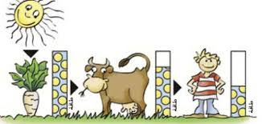
أعطي عنوان مناسبا لهذه الصورة

Slide 3
كيف تحصل الكائنات
الحية على الطاقة

Slide 6
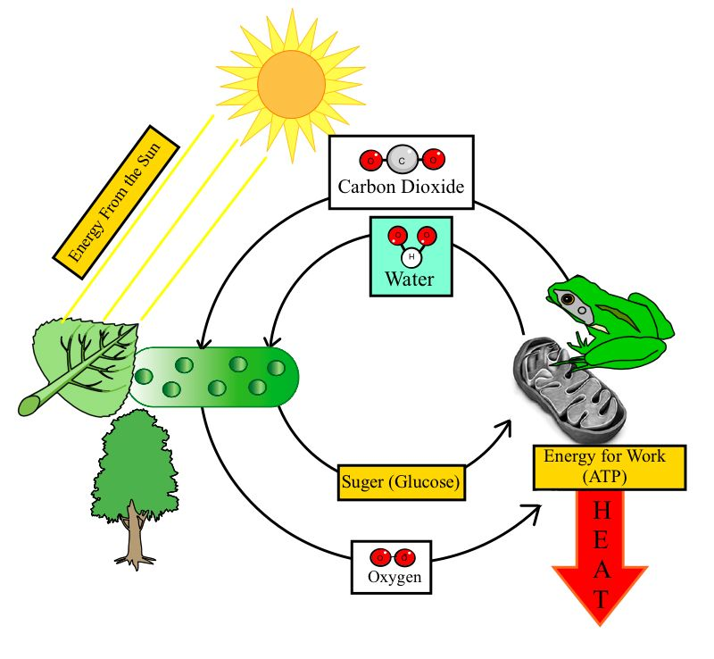
الفكرة العامة
تحول عملية البناء الضوئي الطاقة الشمسية إلى طاقة كيميائية لإتمام الوظائف الحيوية

Slide 7

الفكرة الرئيسة
تستخدم جميع الكائنات الحية الطاقة للقيام بوظائفها الحيوية

Slide 8
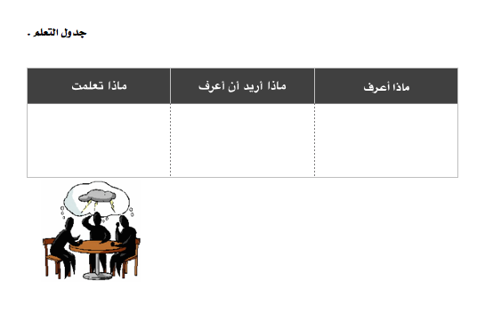
جدول التعلم
ماذا أعلم | ماذا أود أن اتعلم | ماذا تعلمت

Slide 9

الأهداف
1) تلخص قانوني الديناميكا
2 ) تقارن بين المخلوقات الذاتية والغير ذاتية
3) تصف آلية عمل جزيء الطاقة ATPفي الخلية

Slide 10




بالتعاون مع زميلاتكـِ في المجموعة اربطي كل مصطلح بما يناسبه من العبارات التالية (البازل)
عندما تتحول الطاقة من شكل إلى أخر فإن جزء منها يفقد بشكل طاقة حرارية
قانون الديناميكا الحرارية الثاني
الأيض
الطاقة
القدرة على إنجاز شغل
جميع التفاعلات الكيميائية في الخلية
أن الطاقة تتحول من شكل إلى أخر ولكن لا يمكن أن تفنى أو تستحدث إلا بمشيئة
قانون الديناميكا
الحرارية
الأول
سلسلة التفاعلات الكيميائية التي تعد المادة الناتجة من احد تفاعلاتها مواد متفاعله للتفاعل التالي
مسارات
الأيض

Slide 11
اربطي بين قانوني الديناميكا الحرارية والمخلوقات الحية في الشكل

Slide 12

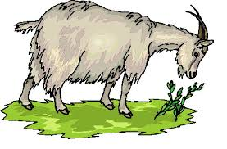



تنقسم الكائنات الحية من حيث التغذية
من خلال معلوماتك السابقة ومن خلال الصور تعاوني مع مجموعتكـِ ثم أكملي الخريطة المعرفية التالية
كائنات تحتاج إلى
ابتلاع غذائها وهضمه
كائنات قادرة على
صنع غذائها بنفسها
غير ذاتية التغذي
....................
ذاتية التغذي
....................
ومنها
...........
الفطريات
...........
...........
الحيوانات
الطحالب
...........
النباتات

Slide 13



المقارنة
والقراءة الموجهة
بالتعاون مع زميلاتكـِ في المجموعة اقرئي في كتابكِ المقرر عن الايض ثم قارني بين مسارات الهدم والبناء
وجه المقارنة | الهدم |  | البناء
التعريف | تكسير الجزيئات الكبيرة وتحويلها إلى جزيئات صغيرة |  | ربط الجزيئات الصغيرة وتحويلها إلى جزيئات كبيرة
مثال | التنفس الخلوي |  | البناء الضوئي
الطاقة | تحرر الطاقة التي داخل المركبات |  | تخزن الطاقة داخل المركبات

Slide 14

صنفي التفاعلات الحيوية التالية إلى هدم وبناء
تكوين الانزيمات في الجسم
هضم النشا وتحوله إلى مالتوز
هدم □ بناء □
هدم □ بناء □
حرق الدهون عند القيام بنشاط جسمي
تخزين الجلايكوجين في الكبد والعضلات
هدم □ بناء □
هدم □ بناء □

Slide 15

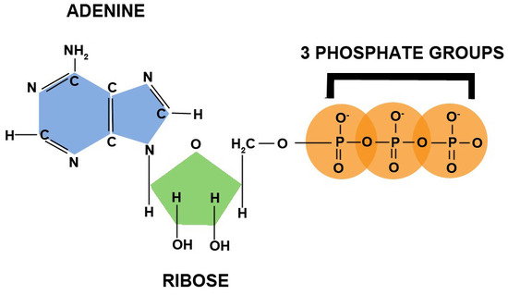
يُعد جزيءATP من الجزيئات الناقلة للطاقة الأكثر انتشارا في خلايا جميع الكائنات الحية
اكملي وصف تركيب جزيء ATP من خلال فهمكـِ للصيغة البنائية للـATPوالموضحة في الصورة التالية
يتركب جزيء ATP من
1)
2)
3)

Slide 16
صفي
كيف يتم تخزين الطاقة
في جزيء الـATP
وكيف تتحرر
الطاقة منها

Slide 17
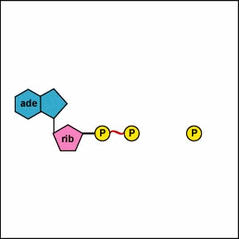
صفي
كيف يتم تخزين الطاقة
في جزيء الـATP
وكيف تتحرر
الطاقة منها

Slide 18
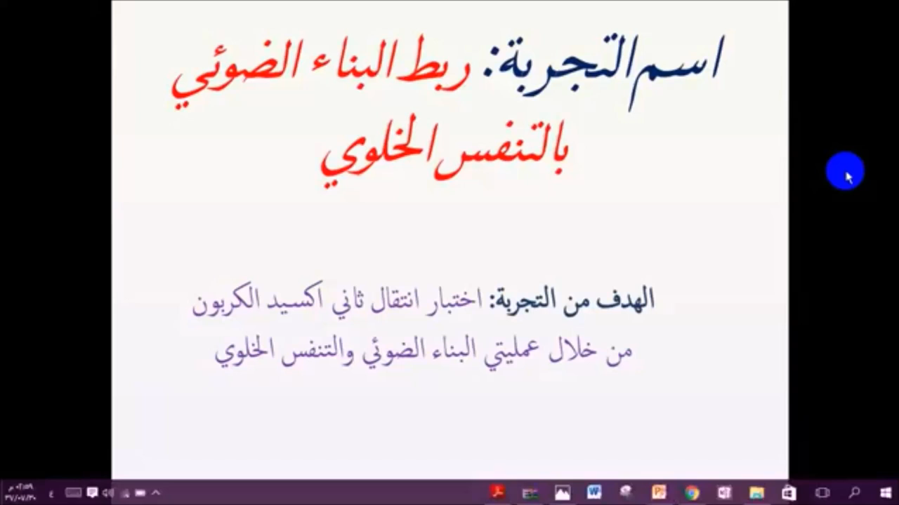
تجربة عملي (1ـ2) ربط البناء الضوئي بالتنفس

